Slide 1
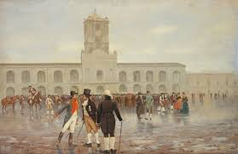
Profesorado de Lenguas Vivas N° 6007 Profesorado de Inglés – Curso 1° A Materia: “Historia Argentina y Latinoamericana” Prof. Silvia Vaca Parcial N° 3 – Programa Radial Tema: 25 de Mayo de 1810 – Primer Gobierno Patrio Integrantes: Díaz, César Ortiz, Daiana Pérez, Florencia Ricarte, Victoria Simón, María Luz

Slide 2
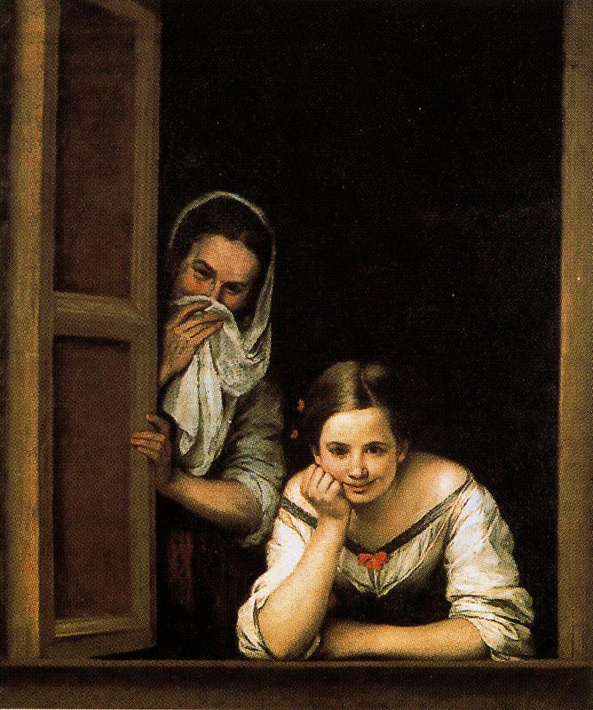
Radio La Chaperona! La que se entera de todo.. y te lleva las noticias de la zona.. La Chaperona! de todas las radios…es la campeona.
Se llamaba CHAPERONA a la Señora mayor que acompañaba a una señorita cuando salía a la calle de paseo o a sus quehaceres, usualmente para vigilarla. Su principal objetivo era impedir la intimidad, observar todo, todo el tiempo.

Slide 3
TAREAS
Conducción: María Luz y Daiana (Mercedes)
Movilero: César
Entrevistado: Amiel (Moreno)
Pregones: Florencia
Operador musical - Producción: Victoria

Slide 4
Grabación

Slide 5
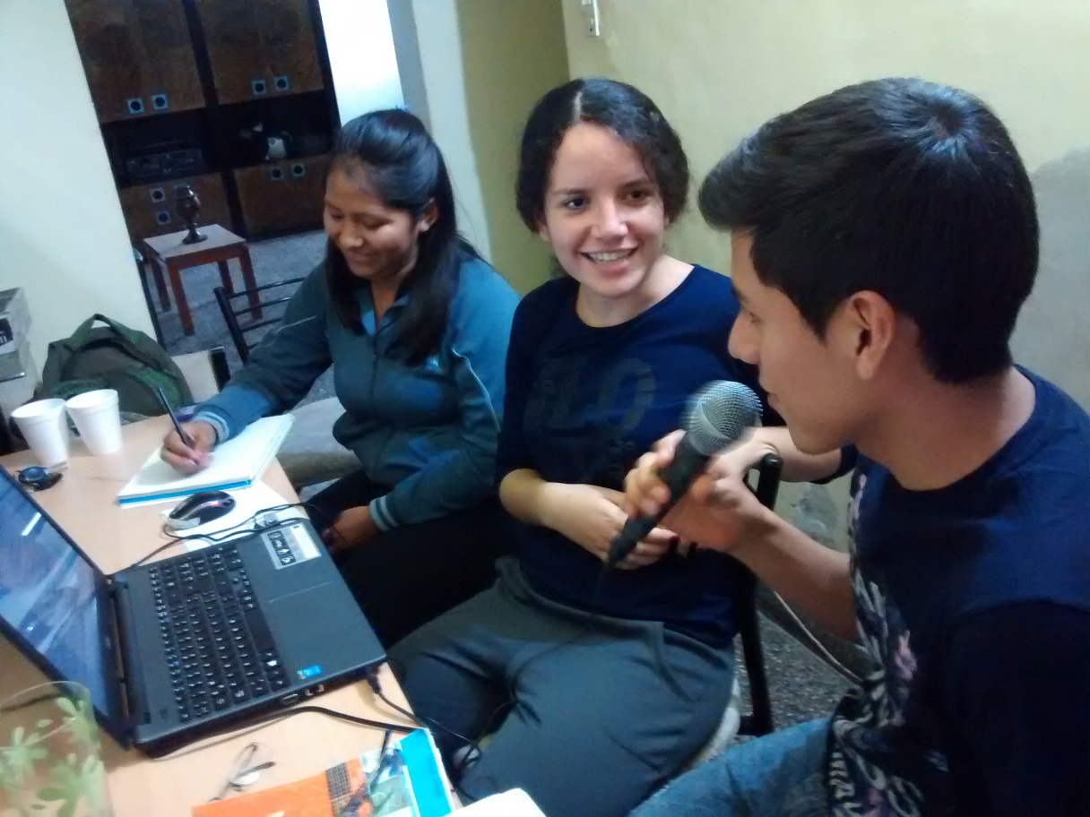

Slide 6
Reflexión
La realización de esta actividad tuvo lugar en un clima de compañerismo, debate, búsqueda, creatividad y sobre todo ganas de trabajar. Superamos dificultades técnicas gracias a la colaboración del hermano de una de las integrantes del grupo, quien contaba con el software para empalmar los fragmentos grabados. Luego de puestas en común en los horarios de recreo en el Profesorado, instancias en los que cada uno compartió los resultados de su investigación y aportó ideas, nos reunimos el fin de semana y con entusiasmo y gran expectativa concretamos la grabación del programa radial. Fue una experiencia enriquecedora, de unión y reflexión. Poniéndonos en el lugar de aquellos nobles patriotas que se atrevieron a soñar con un Gobierno Propio, y de toda la gente que los acompañó para intentar recrear todo aquello que sintieron el 25 de Mayo de 1810.
Así, no sólo reforzamos los conocimientos adquiridos en el espacio curricular sino que tenemos una visión más humana, cercana, de lo que se vivió por aquellos días en el Virreinato.

Slide 7
FUENTES BIBLIOGRÁFICAS
http://www.diarioveloz.com/notas/144491-efemeride-que-sucedio-el-25-mayo-1810
http://chelocandia.blogspot.com.ar/2012/05/documento-exclusivo-una-radio.html
http://www.elhistoriador.com.ar/articulos/independencia/25_de_mayo_mitos.php
http://www.laguia2000.com/argentina/siglo-xix-18/cronologia-de-la-revolucion-de-mayo

